Slide 1
Декартова система координат
Работу выполнила: Русова Алина,
ученица 8а класса МБОУ СШ № 1 г.Архангельска Архангельской области
Руководитель: Куприянович Марина Олеговна, учитель математики высшей квалификационной категории
МБОУ СШ № 1 г. Архангельска Архангельской области,
2016 год

Slide 2
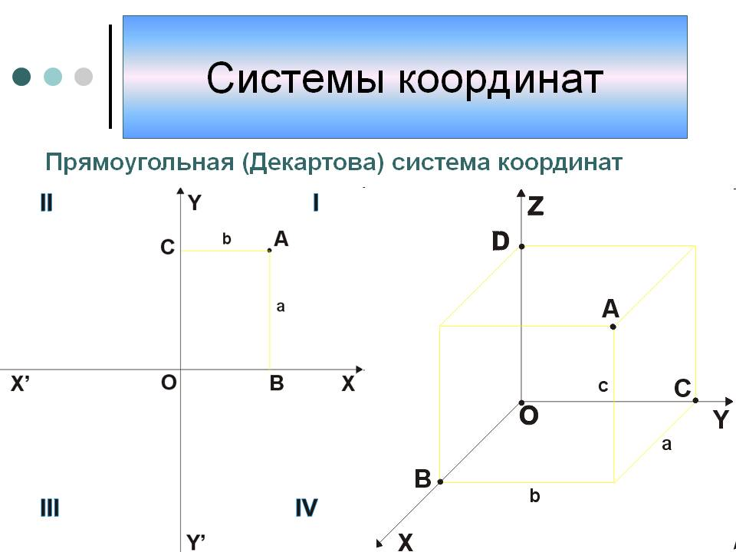
.
Декартова система координат или прямолинейная система координат- это прямолинейная система координат на плоскости или в пространстве

Slide 3
История возникновения декартовой системы координат
История возникновения координат и системы координат начинается очень неожиданно, первоначально идея метода координат возникла ещё в древнем мире в связи с потребностями астрономии, географии, живописи. Древнегреческого ученого Анаксимандра Милетского (ок. 610-546 до н. э.) считают составителем первой географической карты. Он четко описывал широту и долготу места, используя прямоугольные проекции. Для определения положения созвездий, отдельных ярких звёзд и планет полезными оказались координаты. Прямоугольной сеткой пользовались также художники эпохи Возрождения

Slide 4
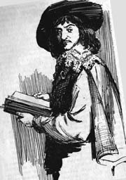
Основная заслуга в создании метода координат принадлежит французскому математику Рене Декарту. До наших времён дошла такая история.
Занимая в театре места, согласно купленным билетам, мы даже не подозреваем, кто и когда предложил ставший обычным в нашей жизни метод нумерации кресел по рядам и местам. Оказывается эта идея осенила знаменитого философа, математика и естествоиспытателя Рене Декарта (1596-1650) – того самого, чьим именем названы прямоугольные координаты

Slide 5
Рене Декарт
Родился 31 марта 1596. Французский философ, математик, физик и физиолог. Заложил основы аналитической геометрии, дал понятия переменной величины и функции, ввел многие алгебраические обозначения, создал систему координат на плоскости. Высказал закон сохранения количества движения, дал понятие импульса силы. Автор теории, объясняющей образование и движение небесных тел вихревым движением частиц материи (вихри Декарта). Ввел представление о рефлексе (дуга Декарта)

Slide 6
В основе философии Декарта — дуализм души и тела, «мыслящей» и «протяженной» субстанции. Материю отождествлял с протяжением (или пространством), движение сводил к перемещению тел. Общая причина движения, по Декарту, — Бог, который сотворил материю, движение и покой. Человек — связь безжизненного телесного механизма с душой, обладающей мышлением и волей. Безусловное основоположение всего знания, по Декарту, — непосредственная достоверность сознания («мыслю, следовательно, существую»). Существование Бога рассматривал как источник объективной значимости человеческого мышления. В учении о познании Декарт — родоначальник рационализма и сторонник учения о врожденных идеях. Основные сочинения: «Геометрия» (1637), «Рассуждение о методе...» (1637), «Начала философии» (1644)

Slide 7
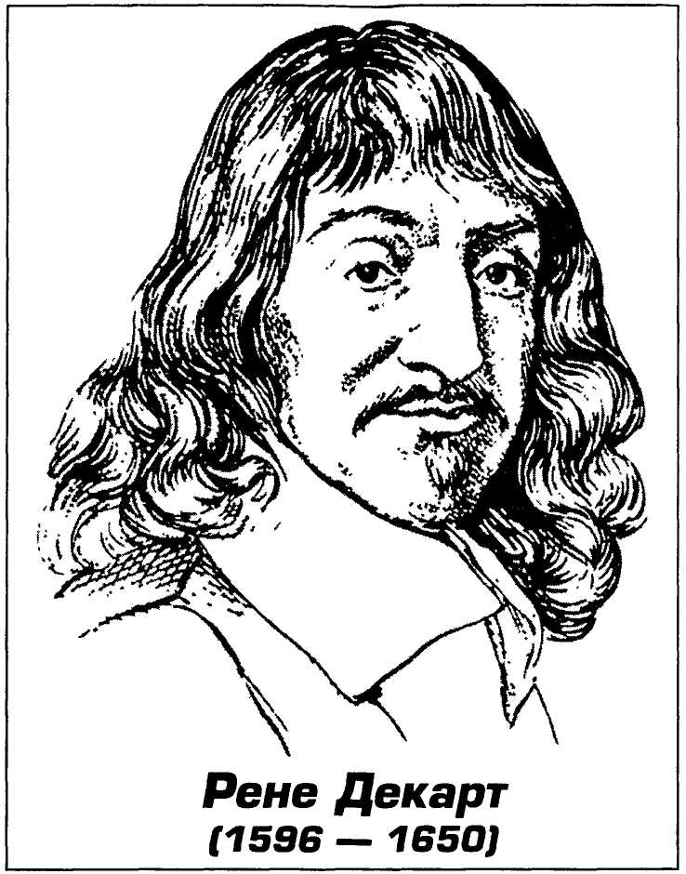

Slide 8
Библиография
https://ru.wikipedia.org/wiki/Прямоугольная_система_координат
http://gazya.ru/nuda/koordinatnaya-ploskoste/main.html
http://dic.academic.ru/dic.nsf/es/74900/ДЕКАРТОВА
Геометрия: учеб. для 7 - 9 кл. общеобразоват. учреждений/ А.В.Погорелов. - 8 - е изд. - М.: Просвещение, 2007. - 224 с.: ил.

